Slide 1





Министерство финансов Республики Саха (Якутия)
Проект «Финансовый экспресс»
Номинация «Лучшее обучающее мероприятие по бюджетной тематике»
Г. Якутск, 2024

Slide 2



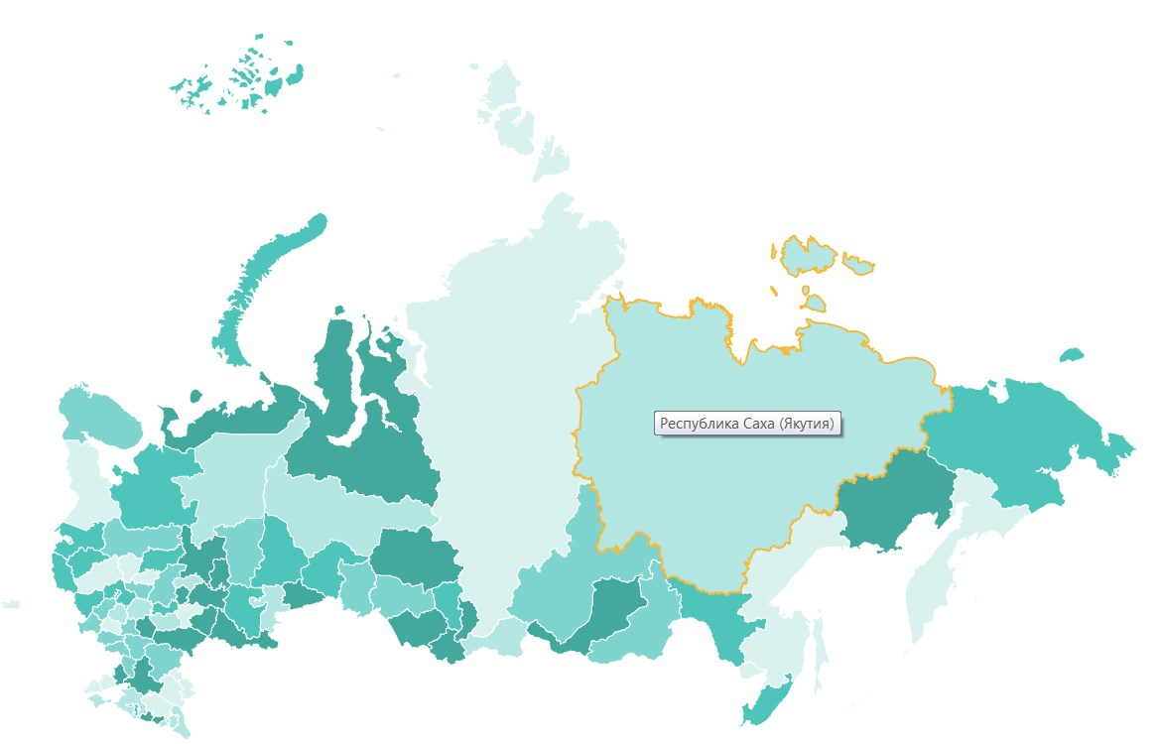
РЕСПУБЛИКА САХА (ЯКУТИЯ)
Общая площадь территории Якутии составляет 3103,2 тыс. км². Население: 1 млн. человек
36 муниципальных образований:
34 муниципальных района и 2 городских округа.
13 районов входят в состав Арктической зоны РФ
>120 национальностей

Slide 3

«Финансовый экспресс»
Цель проекта, целевая аудитория
Всего 11 133 км
Серия выездных просветительских мероприятий в муниципальных образованиях Республики Саха (Якутия) направленных на повышение бюджетной и финансовой грамотности, ориентированных на сельское население.
Цель проекта:
Формирование у граждан поведенческих установок бюджетной ответственности, осознанию гражданином своих прав на участие в принятии бюджетных решений и реализация общественного контроля за расходованием бюджетных средств.
Язык проекта:
Русский, якутский
Аудитория:
Дошкольники, школьники, студенты, взрослое население, люди с ограниченными возможностями, пенсионеры

Slide 4




«Финансовый экспресс»
Результаты проекта
Всего 11 133 км
Чурапчиский улус, с.Чурапча
Мероприятий 6
Охват 1520 чел
Расстояние 372 км
Томпонский улус (район), п. Хандыга
Мероприятий 5
Охват 201 чел
Расстояние 830 км
Нюрбинский улус, г. Нюрба, с.Чаппанда, с. Хатын-Сысы
Мероприятий 23
Охват 952 чел
Расстояние 1750 км
Горный улус - с.Бердигестях, с.Орто-Сурт,
с.Дикимдя, с.Асыма
Мероприятий 22
Охват 471 чел

Slide 5




«Финансовый экспресс»
Результаты проекта
Всего 11 133 км
Кобяйский улус, с. Мукучу
Мероприятий 3
Охват 123 чел
Расстояние 746 км
Намский улус , с. Намцы, с. Хамагатта
Мероприятий 2
Охват 201 чел
Расстояние 102 км
Тулагино
Мероприятий 2
Охват 158 чел
Расстояние 57 км
Хангаласский улус, г.Покровск
Мероприятий 3
Охват 178 чел
Расстояние 152 км

Slide 6



«Финансовый экспресс»
Результаты проекта
Всего 11 133 км
Мегино-Кангаласский улус, с. Майя, п.Нижний-Бестях
Мероприятий 3
Охват 63 чел
Расстояние 122 км
Алданский улус, г. Алдан
Мероприятий 8
Охват 419 чел
Расстояние 1034 км
Нижнеколымский улус,п.Черский, с.Походск
Мероприятий 7
Охват 171 чел
Расстояние 5182 км

Slide 7
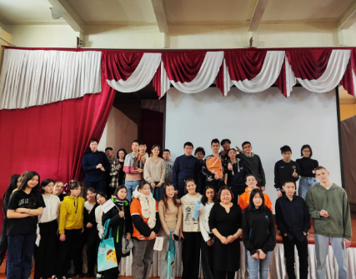
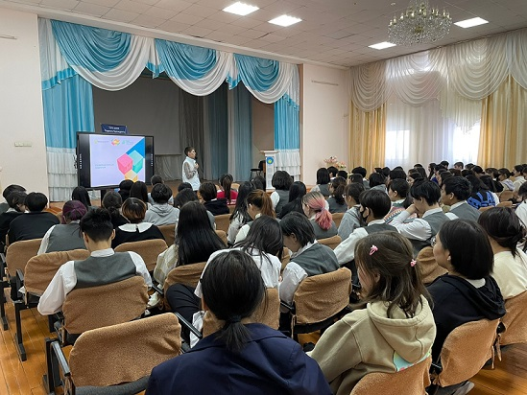
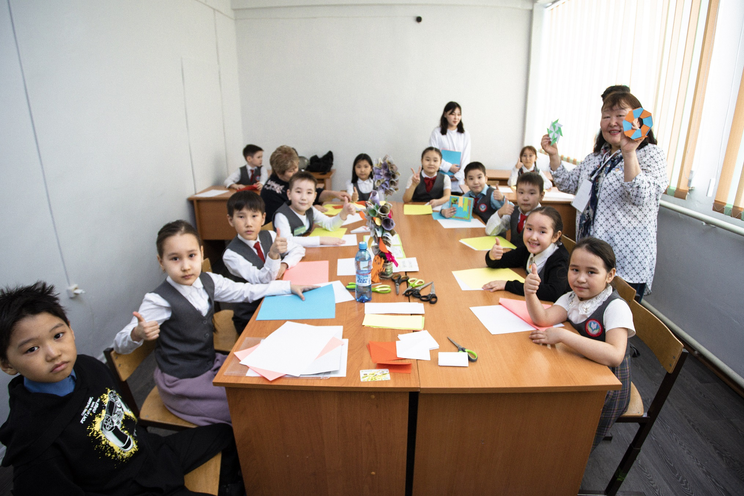
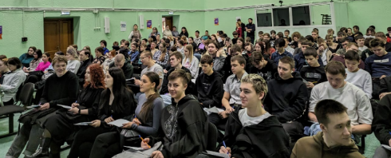
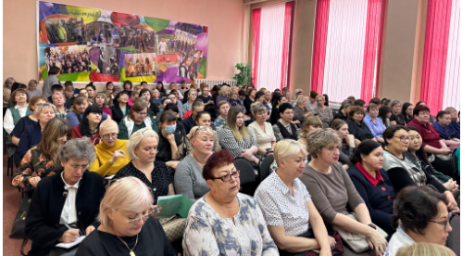
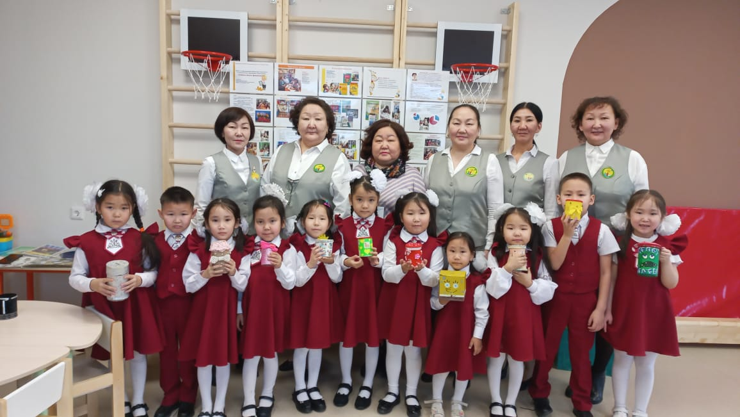
«Финансовый экспресс»
Результаты проекта
Всего 11 133 км

Slide 8
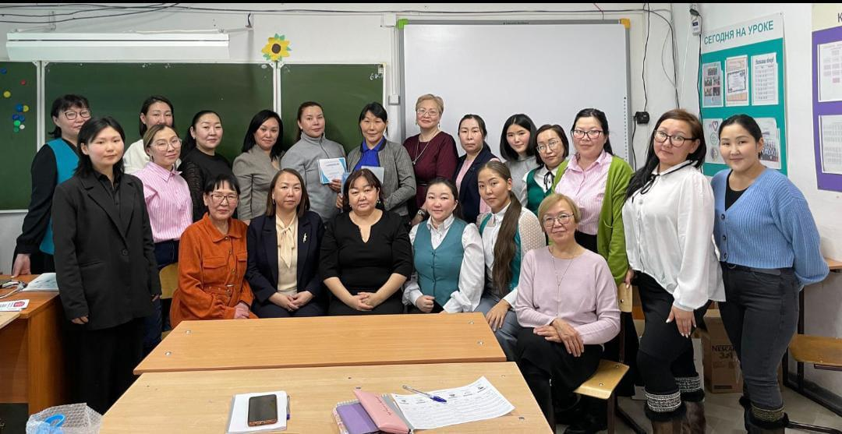
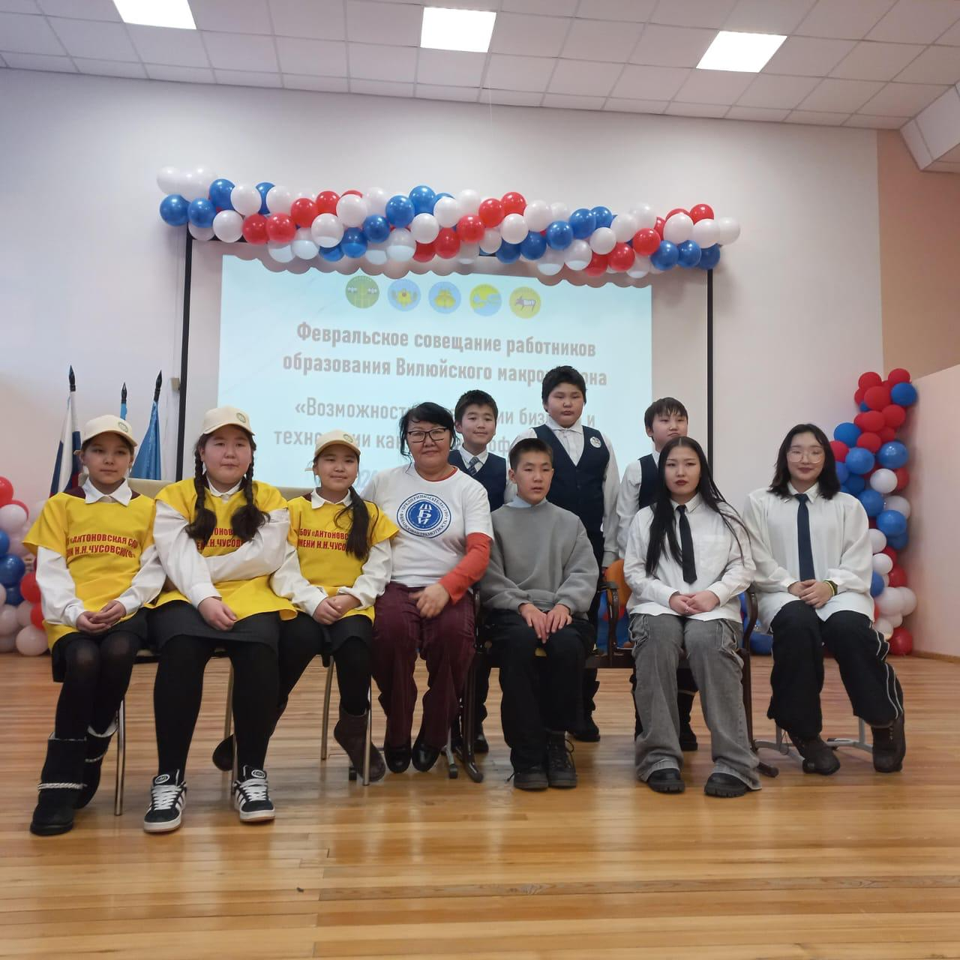

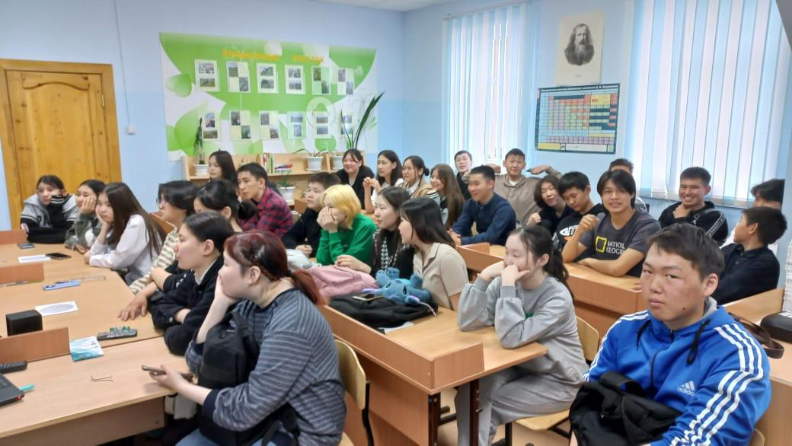
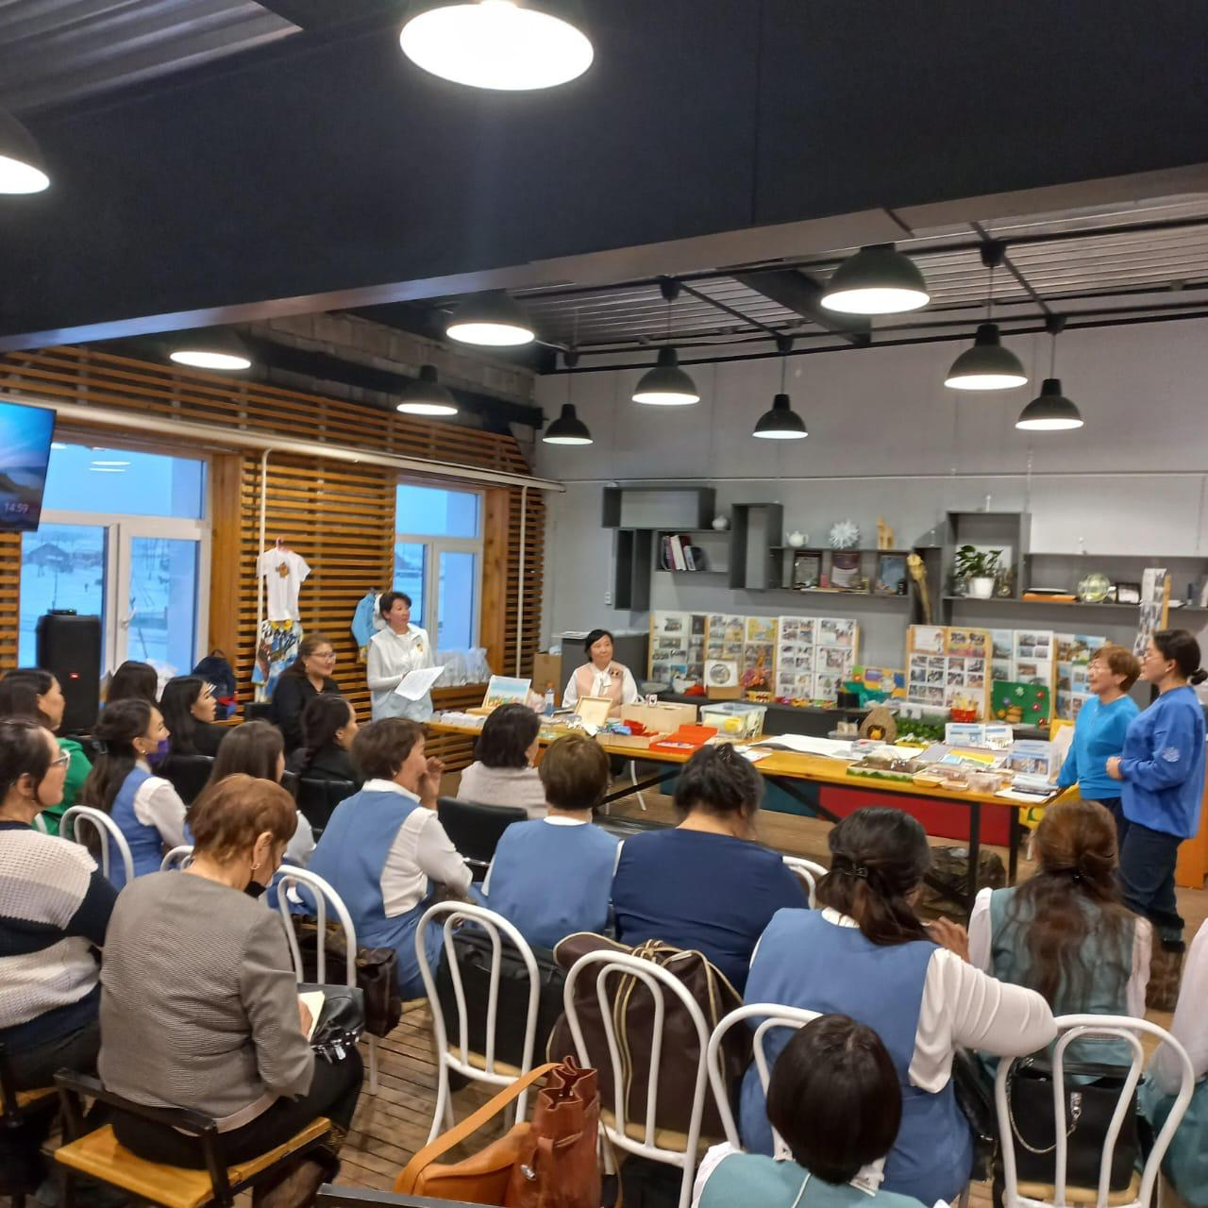
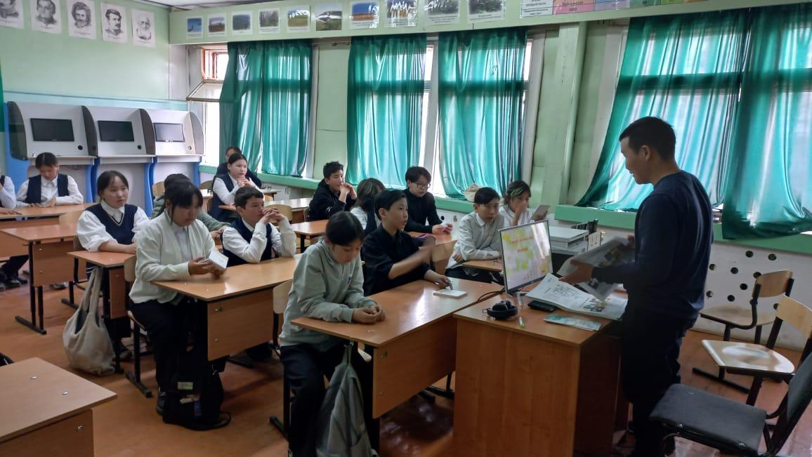
«Финансовый экспресс»
Результаты проекта
Всего 11 133 км

